Slide 1

Переменные
Лекция №4
по дисциплине
«Теория Алгоритмов»
Преподаватель:
Золотоверх Д.О.

Slide 2


Что это
Переменная — поименованная, адресуемая область памяти;
При осуществлении доступа к переменной производится доступ к данным;
Данные, находящиеся в переменной, называются значением этой переменной;
Существуют простые и сложные.

Slide 3

типизация
Бывает динамическая и статическая:
Статическая – типы данных значения переменной не может меняться при выполнении программы.
Как следствие – простой машинный код, но сложнее процесс программирование.
Динамическая – наоборот, значения могут менять тип данных.
С++ имеет статическую типизацию

Slide 4
Основные простые типы данных в C++
Не имеют внутреннюю структуру.
Распространённые простые типы:
int — целочисленный тип данных.
float — тип данных с плавающей запятой.
double — тип данных с плавающей запятой двойной точности.
char — символьный тип данных.
bool — логический тип данных.
#include <iostream>
using namespace std;
int main() {
bool status;
status = true;
int answer = 42;
double pi = 3.14;
char d = 'd';
}

Slide 5
Bool
Логический тип данных
Может иметь два значения (true или false)
Занимает один байт памяти
Синтаксис:
bool var = true;
bool locked = false;
bool casted = 1;
В памяти хранится:
true 0000 0001
false 0000 0000
#include <iostream>
using namespace std;
int main() {
bool isCodingFun = true;
bool isFishTasty = false;
// Выводит 1 (true)
cout << isCodingFun;
// Выводит 0 (false)
cout << isFishTasty;
}

Slide 6
Int (Целое Число)
Тип данных для хранения числа
Может хранить значение от
−2 147 483 648 до 2 147 483 647
или от -2³¹ до 2³¹ - 1
Первый бит отображает знак
Синтаксис:
int amount = -416;
int num = 1000 - 7;
В памяти хранится:
1 0000 0000 0000 0001
-1 1111 1111 1111 1111
993 0000 0011 1110 0001
-32768 1000 0000 0000 0000
#include <iostream> using namespace std;
int main() {
int quantity; int previous = 0;
int next = 1;
int buffer = next;
cin >> quantity;
while (quantity > 0) {
cout << next << endl;
buffer = next;
next += previous;
previous = buffer;
quantity--;
}
}

Slide 7


Int (Целое Число)
10
123456789

Slide 8
float (число с плав. запятой)
Тип данных для хранения числа
Может хранить значение
от -3.4028235E+38
до 3.4028235E+38
с точностью до 3.4028235E-38
Синтаксис:
float one = 1.0;
float result = 3.0 / 2;
В памяти хранится:
0 0000 0000 0000 0000 0000 0000 0000 0000
1.0 0011 1111 1000 0000 0000 0000 0000 0000
123.321 0100 0010 1111 0110 1010 0100 0101 1010
#include <iostream>
using namespace std;
int main() {
float num1 = 3.0f;
float num2 = 3.5f;
float num3 = 3E-5f;
double num4 = 3.0;
double num5 = 3.5;
double num6 = 3E-5;
}

Slide 9


float (число с плав. запятой)
1.2
14660154687500

Slide 10
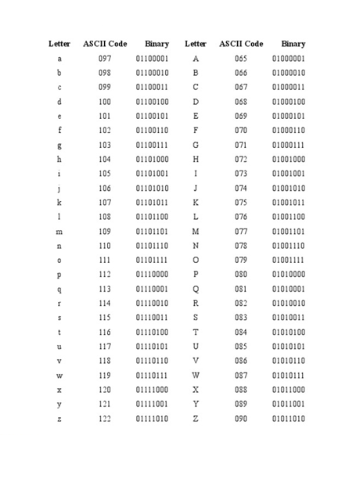
CHAR (БУКОВКА)
Тип данных для хранения символов
Может хранить целочисленное значение от 0 до 255
или от 0 до 2⁸ - 1
Занимает один байт памяти
Синтаксис:
char letterA = ‘a’;
char tabSymb = ‘\t’;
В памяти хранится:
‘a’ 0110 0001
‘A’ 0100 0001
‘1’ 0011 0000

Slide 11

Спасибо за внимание!

